Slide 1
Model DeLone-McLean
Materi Pertemuan 13

Slide 2
Pokok Bahasan
Pengertian Model DeLone – McLean
Model DeLone – McLean
Variabel – variabel dalam model DeLone – McLean
Perubahan Model DeLone - McLean

Slide 3
Pengertian Model DeLone – McLean
Model D&M merupakan model proses dan kausal. Model ini tidak mengukur keenam dimensi pengukuran sistem informasi secara independen, tetapi mengukurnya secara keseluruhan.
Dari model tersebut dapat dijelaskan bahwa kualitas sistem dan kualitas informasi secara mandiri dan bersama-sama memengaruhi baik penggunaan maupun kepuasan pengguna.
Besarnya penggunaan dapat memengaruhi kepuasan pemakai secara positif atau negative.
Penggunaan dan kepuasan pemakai memengaruhi dampak individual, dan selanjutnya memengaruhi dampak organisasi.

Slide 4
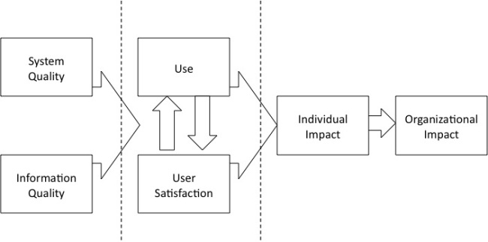
Model deLone and McLean
Gambar Model deLone and McLean

Slide 5
Variabel – Variabel pada model DeLone dan McLean
Kualitas Sistem (System Quality)
Menurut DeLone dan McLean dalam Istianingsih dan Utami (2009) bahwa: “Kualitas sistem informasi merupakan karakteristik dari informasi yang melekat mengenai sistem itu sendiri.”
Venia Agustines Tananjaya (2012) menyatakan bahwa: Kualitas sistem informasi merupakan kualitas suatu produk atau pelayanan yang pada umumnya diukur berdasarkan kecocokan pemakai dengan sistem informasi tersebut, dimana sistem informasi mampu diaplikasikan sesuai dengan apa yang diinginkan oleh pemakai.

Slide 6
Variabel – Variabel pada model DeLone dan McLean
Kualitas sistem mengacu pada pendapat DeLone dan McLean (1992), bahwa kualitas sistem adalah performa dari sistem yang merujuk pada seberapa baik kemampuan perangkat keras, perangkat lunak, kebijakan, prosedur dari sistem informasi dapat menyediakan informasi kebutuhan pengguna.
Indikator yang digunakan mengadopsi dari Bailey dan Pearson (1983) dalam Jogiyanto (2007:14) yaitu kenyamanan akses, keluwesan sistem, integritas sistem dan waktu respon

Slide 7
Kualitas Sistem (System Quality)
1. Kenyamanan akses, berarti sistem informasi mudah dipelajari dan mudah dipahami pada awal penggunaannya, kemudahan dalam pengoperasian sistem akan memudahkan pengguna dalam menggunakan sistem tersebut, dan sistem informasi sesuai dengan kebutuhan pengguna

Slide 8
Kualitas Sistem (System Quality)
2. Keluwesan sistem, sistem yang luwes atau fleksibel adalah sistem yang mempunyai kemampuan untuk mencapai suatu tujuan lewat sejumlah cara yang berbeda. Karakteristik penting dalam mencapai keluwesan suatu sistem adalah bahwa sistem harus dapat menyesuaikan diri dengan 27 keinginan pengguna, dan bukan pengguna yang harus menyesuaikan diri dengan kerangka sistem yang telah ditetapkan oleh perancang sistem ataupun sistem informasi dapat disesuaikan dengan proses bisnis dan kegiatan. Dengan kata lain, program yang ada dapat ditambah atau dikurangi sesuai dengan keperluan sehingga sistem informasi berjalan sesuai fungsinya.

Slide 9
Kualitas Sistem (System Quality)
3. Integritas sistem, sistem dapat diakses tanpa menyulitkan pengguna dan tidak dapat diakses oleh pihak yang tidak berkepentingan. Selain itu,
4. Waktu respon, waktu yang dibutuhkan oleh sistem untuk merespon input dan tepatnya pengolahan input untuk menghasilkan data atau informasi.puan sistem menemukan kesalahan.

Slide 10
Variabel – Variabel pada model DeLone dan McLean (lanjutan)
b. Kualitas Informasi (Information Quality)
Kualitas informasi merupakan tingkat dimana sebuah data yang telah diproses oleh sistem informasi menjadi memiliki arti bagi penggunanya, yang bisa berupa fakta dan suatu nilai yang bermanfaat (Saputra dan Setiawati (2006:15))
Menurut James O’Brien (2002:15) kualitas informasi (information quality) sebagai berikut: “Information quality that is, information products whose characteristics, attributes, or qualities help to make the information more valuable to them.”

Slide 11
Kualitas Informasi (Information Quality)
Kualitas informasi merujuk pada output dari sistem informasi, menyangkut nilai, manfaat, relevansi, dan urgensi dari informasi yang dihasilkan (Pitt dan Watson, 1997).
Variabel ini menggambarkan kualitas informasi yang dipersepsikan oleh pengguna yang diukur dengan 4 indikator yang digunakan Bailey dan Pearson (1983) dalam Jogiyanto (2007) yaitu keakuratan informasi (accuracy), ketepatwaktuan (timeliness), kelengkapan informasi (completeness) dan penyajian informasi (format)

Slide 12
Kualitas Informasi (Information Quality)
Perencanaan
Perusahaan membutuhkan informasi berkaitan dengan rencana dan realisasi profit yang dicapai pada tahun yang lalu beserta anggaran dan realisasi biaya pada tahun sebelumnya. Informasi tersebut dibutuhkan karena berisi data yang disertai dengan tolok banding sebagai bahan masukan bagi perusahaan dalam melakukan perkiraan/prediksi untuk masa yang akan datang.

Slide 13
Kualitas Informasi (Information Quality)
Pengorganisasian
Perusahaan membutuhkan informasi yang berkaitan dengan para personel yang tepat (sesuai dengan job description) supaya personel-personel tersebut dapat mengerjakan kegiatan dengan baik
Pelaksanaan
Perusahaan membutuhkan informasi yang dapat memberikan gambaran mengenai keadaan saat ini dan alternatif untuk menghadapi berbagai masalah pada pelaksanaan kegiatan perusahaan.

Slide 14
Kualitas Informasi (Information Quality)
Pengembalian
Perusahaan membutuhkan informasi yang dapat meninjau suatu pelaksanan kegiatan agar berjalan sesuai dengan rencana. Informasi pada dasarnya bermanfaat bagi perusahaan dalam pengambilan

Slide 15
Kualitas Informasi (Information Quality)
Menurut Mc Leod dalam Azhar Susanto (2013:38) suatu informasi yang berkualitas harus memiliki ciri-ciri sebagai berikut:
Akurat (Accuracy)
Relevan (Relevancy)
Tepat waktu (Timeliness)
Lengkap (Complete).

Slide 16
Kualitas Informasi (Information Quality)
Akurat (Accuracy)
Informasi diharuskan akurat karena dari informasi yang tidak akurat akan banyak timbul gangguan (noise) yang dapat merubah atau merusak informasi tersebut. Informasi yang diperoleh harus bebas dari kesalahankesalahan dan tidak boleh menyesatkan serta harus mencerminkan suatu maksud.
Relevan (Relevancy)
Informasi tersebut harus bermanfaat bagi yang membutuhkannya, informasi yang disajikan harus mendukung suatu proses bisnis dan informasi harus dapat digunakan oleh pihak-pihak yang membutuhkannya.

Slide 17
Kualitas Informasi (Information Quality)
Tepat waktu (Timeliness)
Informasi yang sampai pada yang membutuhkan tidak boleh terlambat, informasi yang telah usang tidak akan mempunyai nilai, hal ini disebabkan karena informasi merupakan landasan dalam pengambilan keputusan, maka akan berakibat fatal pada suatu organisasi, instansi maupun perusahaan. Informasi yang sesuai dengan kebutuhan dalam suatu periode waktu tertentu.
Lengkap (Complete).
Informasi harus diberikan secara jelas, lengkap atau detail, dan mutakhr sesuai dengan yang diinginkan dan dibutuhkan.

Slide 18
Variabel – Variabel pada model DeLone dan McLean (lanjutan)
c. Kualitas pelayanan
Intensitas penggunaan informasi mengacu pada seberapa sering pengguna memakai sistem informasi. Dalam kaitannya dengan hal ini penting untuk membedakan apakah pemakaiannya termasuk keharusan yang tidak bisa dihindari atau sukarela. Variabel ini diukur dengan indikator McGill et al. (2003) yang hanya terdiri dari satu item yaitu frequency of use.

Slide 19
Variabel – Variabel pada model DeLone dan McLean (lanjutan)
d. Kepuasan Pengguna
sistem (User satisfaction) merupakan respon dan umpan balik yang dimunculkan pengguna setelah memakai sistem informasi. Sikap pengguna terhadap sistem informasi merupakan kriteria subjektif mengenai seberapa suka pengguna terhadap sistem yang digunakan. Variabel ini diukur dengan indikator McGillet al. (2003) yang terdiri atas 3 item, yaitu efisiensi (efficiency)¸ keefektifan (effectiveness), dan kepuasan (satisfaction), ditambah dengan indikator lain yaitu kebanggaan menggunakan sistem (proudness)

Slide 20
Variabel – Variabel pada model DeLone dan McLean (lanjutan)
e. Individual Impact
Individual impact merupakan pengaruh keberadaan dan pemakaian sistem informasi terhadap kualitas kinerja pengguna secara individual termasuk di dalamnya produktivitas, efisiensi dan efektivitas kinerja. Dalam penelitian ini, variabel individual impact diukur dengan single item berupa persepsi pengguna atas pengaruh sistem terhadap kualitas kinerja individual pengguna.

Slide 21
Variabel – Variabel pada model DeLone dan McLean (lanjutan)
f. Organizational impact
Organizational impact merupakan pengaruh keberadaan dan pemakaian sistem informasi terhadap kualitas kinerja pengguna secara organisasi dalam hal ini institusi yang mengembangkan sistem informasi, termasuk di dalamnya produktivitas, efisiensi dan efektivitas kinerja. Dalam penelitian ini, variabel organizational impact diukurdengan single item berupa persepsi pengguna atas pengaruh sistem terhadap kualitas kinerja organisasi.

Slide 22
Kritik Seddon (1997)
Menurut seddon (1997) model DeLone McLean mencoba menggabungkan model proses dan modl varian
Model varian dapat diuji secara empiris dengan mengumpulkan data dalam bentuk sampel, menggukur variabel – variabel dan menggunakan static seperti regresi.
Model proses menunjukkan kombinasi tertentu dari kejadian – kejadian (events) dalam urutan – urutan tertentu yang mengakibatkan suatu hasil.
Sehingga model proses dan model varian mengandung konsep yang berbeda dan tidak dapat digabungkan dengan arti yang sama.

Slide 23
Kritik Seddon (1997) lanjutan
Seddon (1997) mengatakan bahwa kotak-kotak dan arah panah di model D&M dapat diintepretasikan keduanya yaitu suatu varian dan suatu kejadian di dalam proses.
Model yang dispesifikasi ulang ini tetap mempertahankan fitur-fitur di model D&M tetapi menghilangkan kebingungan yang disebabkan oleh arti ganda dari kotak-kotak dan arah-arah panahnya.
Spesifikasi ulang ini dilakukan dengan memecah model D&M menjadi dua submodel-submodel varian (yaitu Usedan Success) dan menghilangkan intepretasi model proses.

Slide 24
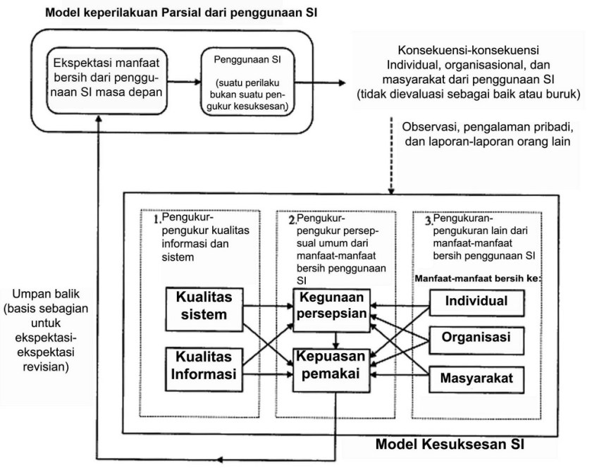
Model Seddon yang menggabungkan dua model varian

Slide 25
Kritik Kembar Siam: Alter (1999)
Alter (1999) berargumentasi bahwa pengukuran efektivitas suatu sistem informasi belum tentu mengukur efektivitas suatu sistem informasi itu sendiri
Pengukuran efektivitas sistem informasi dapat tercampur dengan efektivitas kerjanya dan pengamat yang menilai sistem ini dapat menilai sistem informasi dan sistem kerja dengan tumpang tindih dengan hasil evaluasi yang berbeda.
Suatu sistem kerja adalah suatu sistem yang mana partisipasi-partisipasi manusia dengan mesin-mesin melakukan suatu proses bisnis menggunakan informasi, teknologi, dan sumber-sumber lainnya untuk memproduksi produk-produk dan atau jasa-jasa untuk pelanggan-pelanggan internal atau eksternal.

Slide 26
Kritik Kembar Siam: Alter (1999) lanjutan
sistem informasi adalah suatu tipe khusus dari sistem kerja yang fungsi khusus dari sistem kerja yang fungsi internalnya terbatas pada pemrosesan informasi dan melakukan enam tipe operasi: menangkap (capturing), mentransmisikan (transmitting), menyimpan (storing), mengambil (retrieving), memanipulasi (manipulating), dan menampilkan (displaying) informasi.
Sistem-sistem informasi dan sistem-sistem kerja yang didukungnya semakin menjadi kembar siam terkait.

Slide 27
Perubahan model DeLone & McLean
Menanggapi kritik Seddon (1997) yang menyatakan bahwa proses dan kausal adalah dua konsep yang berbeda dan membingungkan untuk digabungkan.
Pembuatan dari model kesuksesan sistem informasi D&M (D&M Information Success Model) dipicu oleh suatu proses pembuatan informasi dan dampak dari penggunaan sistem informasinya

Slide 28
Perubahan model DeLone & McLean lanjutan
DeLone & McLean mendasarkan modelnya pada model proses yang terdiri dari tiga komponen proses, yaitu:
Pembuatan dari suatu sistem informasi
Penggunaan sistem informasi tersebut
Konsekuensi atau dampak dari penggunaan sistem

Slide 29
Perubahan model DeLone & McLean lanjutan
DeLone & McLean (2003) memperbarui modelnya dan menyebutnya sebagai model kesuksesan sistem informasi D&M yang diperbarui (updated D&M IS Success model).
Hal-hal yang diperbarui ini adalah sebagai berikut ini :
Menambah dimensi kualitas pelayanan (service quality) sebagai tambahan dari dimensi-dimensi kualitas yang sudah ada, yaitu kualitas sistem (system quality)dan kualitas informasi (information quality).

Slide 30
Perubahan model DeLone & McLean lanjutan
Hal-hal yang diperbarui ini adalah sebagai berikut ini :
Menggabungkan dampak individual (individual impact) dan dampak organisasional (organizational impact) menjadi satu variabel yaitu manfaat-manfaat bersih (net benefits). Alasan terjadinya penggabungan adalah dampak dari sistem informasi yang dipandang sudah meningkat tidak hanya dampaknya pada pemakai individual dan organisasi saja, tetapi dampaknya sudah ke grup pemakai, ke antar organisasi, konsumer, pemasok, sosial bahkan ke negara. Tujuan penggabungan ini adalah untuk menjaga model tetap sederhana (parsimony).

Slide 31
Perubahan model DeLone & McLean lanjutan
Hal-hal yang diperbarui ini adalah sebagai berikut ini :
Menambahkan dimensi minat memakai (intention to use) sebagai alternatif dari dimensi pemakaian (use). DeLone & McLean (2003) mengusulkan pengukuran alternatif, yaitu minat memakai (intention to use). Minat memakai adalah suatu sikap (attitude), sedang pemakaian (use) adalah suatu perilaku (behavior). DeLone & McLean (2003) juga berargumentasi dengan mengganti pemakaian (use) memecahkan masalah yang dikritik oleh Seddon (1997) tentang model proses lawan model kausal

Slide 32
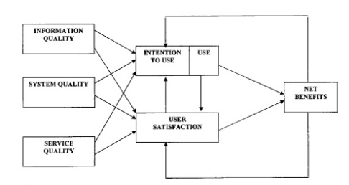
Update DeLone & McLean Model
Gambar Model Kesuksesan Sistem Informasi DeLone & McLean diperbarui

Slide 33
Daftar Pustaka
DeLone, William H. dan Ephraim R. McLean. 1992. Information Systems Success: The Quest for the Dependent Variable (Jurnal). Vol.3, No.1, pp.60-95.
DeLone, William H. dan Ephraim R. McLean. 2003. The DeLone and McLean Model of Information Systems Success: A Ten-Year Update (Jurnal). Vol.19, No. 4, pp. 9–30.

